Slide 1
令和８年度（2026年度）
第一回地域学校協働活動推進員（学校
コーディネーター）研修会の様子
令和８年（2026年）5月24日
学校教育部地域教育推進課
－研修概要－
【日 時】令和８年（2026年）5月24日（日）10：00～12：00
【場 所】教育センター
【内 容】・地域学校協働活動推進員（学校コーディネーター）制度について
・地域学校協働活動推進員（学校コーディネーター）について
～愛宕小学校の場合～
・ワークショップ

Slide 2
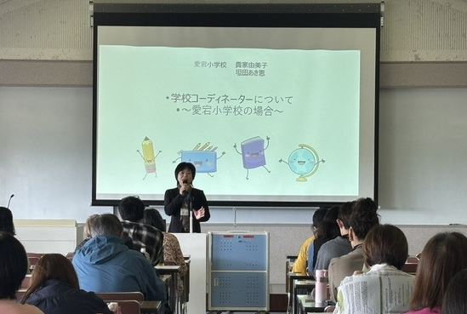
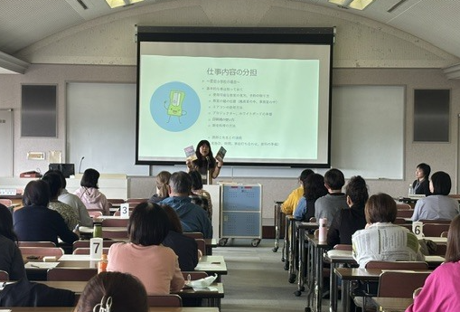
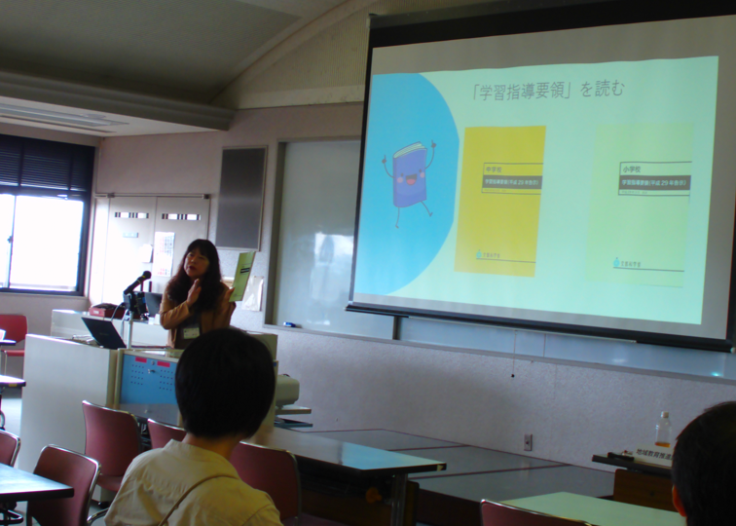
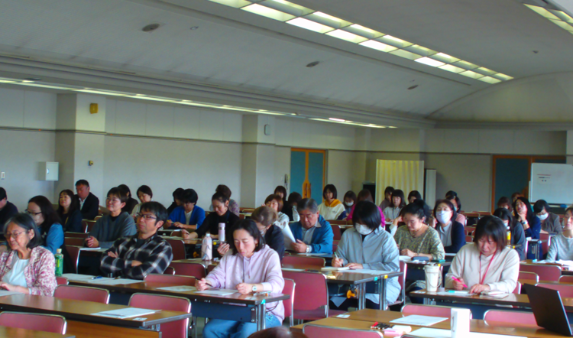
講義の様子
令和8年（2026年）5月24日
学校教育部地域教育推進課

Slide 3
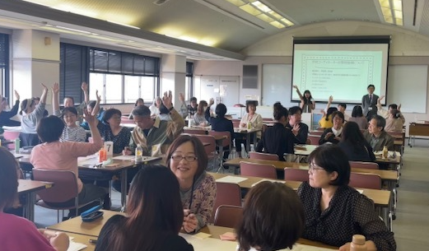
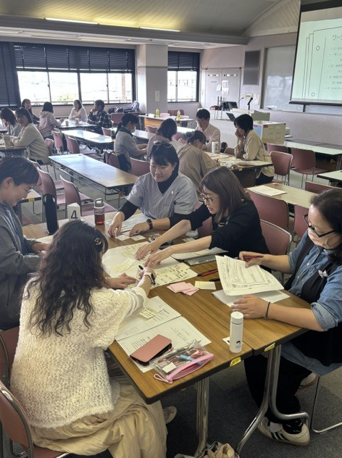
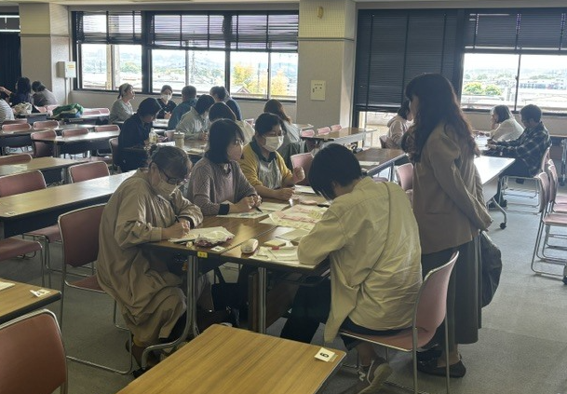
ワークショップの様子
令和8年（2026年）5月24日
学校教育部地域教育推進課

Slide 4
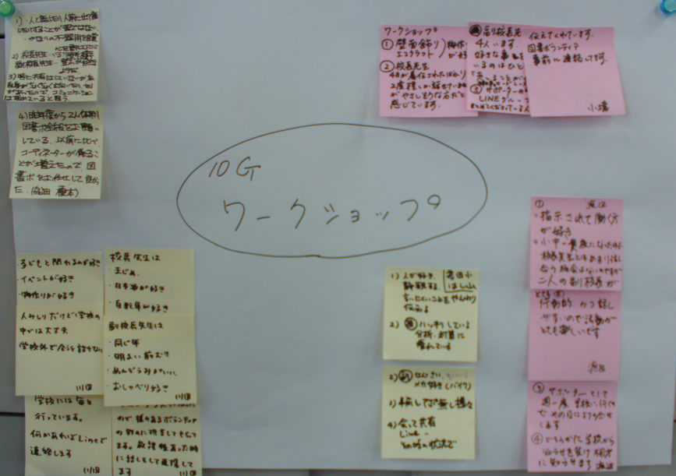
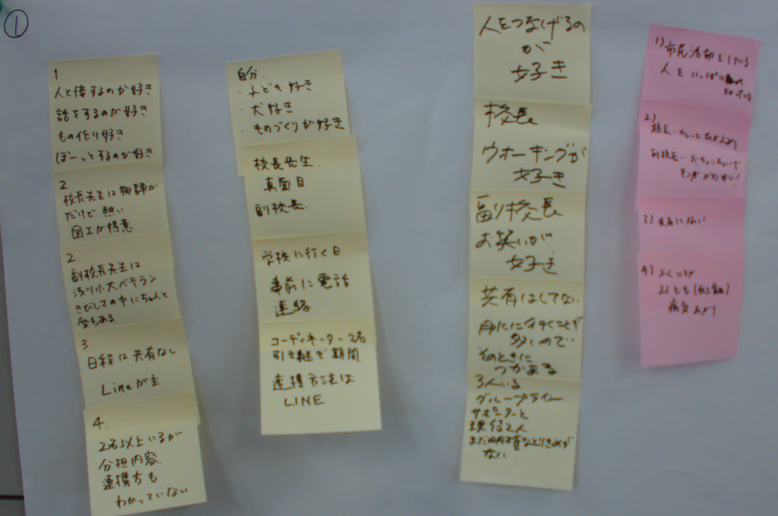
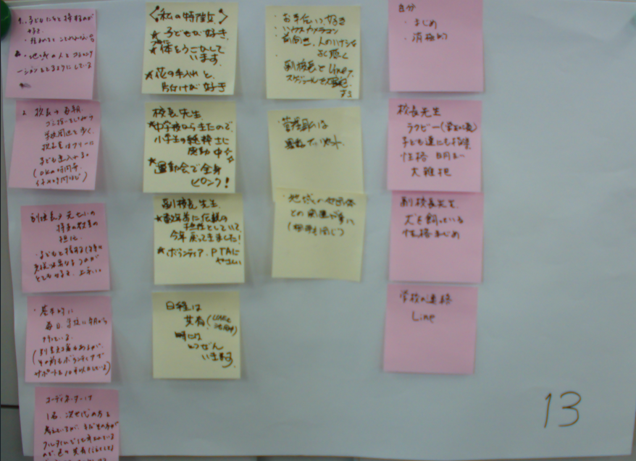
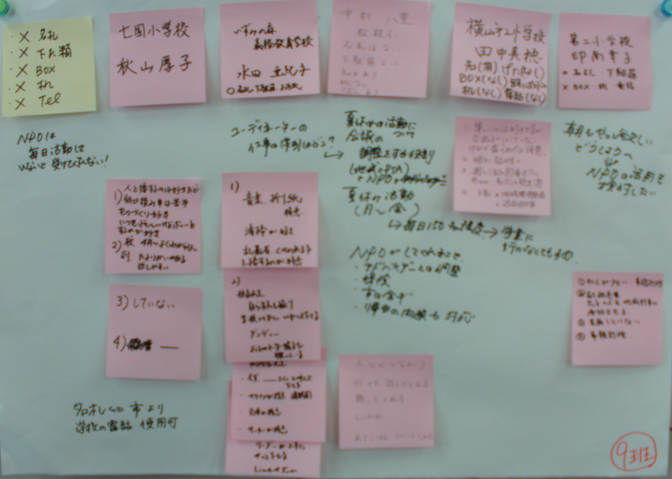
ワークショップ内容紹介
令和8年（2026年）5月24日
学校教育部地域教育推進課

Slide 5

参加者の主な感想
令和8年（2026年）5月24日
学校教育部地域教育推進課
・他の様子を聞くことが出来て良かった。 ・講義での実践例とワークショップで他校の方との交流ができてとても 有意義だった。親身になって相談にのってもらい、参考になるアイデア をもらえました。 ・活動の原点を再確認できた。 ・同じ経験年数の方々とのグループワークは、同じ環境と悩みを分かち 合えてよかった。 ・初歩的なことを、改めてはじめてもらうと助かる。
【研修会を終えて】 今回の研修は、地域学校協働活動推進員が複数人在籍している学校での役割分担を踏まえ、愛宕小学校での活動について紹介いただきまし た。講師の方の講義がとてもわかりやすく、とかく堅くなりがちな研修 会ですが、とても和やかな、そして活発な意見交換になったと思います。 今回も経験年数の近い方とグループを組んだことにより、同じ悩みを共有し、アドバイスもいただけたようです。

